Slide 1


بسم الله الرحمن الرحيم

Slide 2


المحاضرة الخامسة عشر من
مقرر التنشئة الاجتماعية

Slide 3
بعنوان مراجعة عامة عن مفاهيم
ومصطلحات مقرر التنشئة الاجتماعية

Slide 4
عناصــــر المحاضرة
وتشتمل المحاضرة على العناصر التالية:-
-المفاهيم والمصطلحات المرتبطة بالتنشئة الاجتماعية.

Slide 5
أهداف المحاضرة
1- إدراك الطلاب للمفاهيم المرتبطة بالتنشئة الاجتماعية .
2- تحليل الطلاب لمحتوى المفاهيم المرتبطة بالتنشئة الاجتماعية.

Slide 6
مفهوم التنشئة الإجتماعية
وجهات نظر بعض علماء النفس حول مفهوم التنشئة:
التنشئة الإجتماعية كعملية تعلم.
يرى أنصار هذا الإتجاه أن التنشئة الإجتماعية في حقيقتها عملية تعلم لأنها تعديل أو تغير في السلوك نتيجة التعرض لخبرات وممارسات معينة، وتشير إلى ذلك الجانب المحدود من التعليم الذي يعني بالسلوك الإجتماعي عند الإنسان.

Slide 7
تابع مفهوم التنشئة الإجتماعية
كما يرى سيكورد و باكمان أن التنشئة الإجتماعية عبارة عن عملية تفاعل يتعدل عن طريقها سلوك الشخص بحيث يتطابق مع توقعات أعضاء الجماعة التي ينتمي إليها.

Slide 8
تعريف التنشئة الإجتماعية
ويعرف إلكن التنشئة الإجتماعية بقوله:
هي العملية التي يتعلم بها فرد ما طرائق مجتمع أو جماعة يتعامل معها، وهي تتضمن تعلم واستيعاب أنماط السلوك والقيم والمشاعر المناسبة لهذا المجتمع أو الجماعة.

Slide 9
تابع تعريف التنشئة الإجتماعية
هي تلك العملية التي يتم فيها انتقال الثقافة من جيل إلى جيل والطريقة التي يتم فيها تشكيل الأفراد من طفولتهم حتى يمكنهم العيش في مجتمع ذي ثقافة معينة .

Slide 10
تابع مفهوم التنشئة الإجتماعية
تعرف التنشئة الإجتماعية بأنها العملية التي يتعلم بها الطفل أن يسلك بما يتفق مع ما تتطلبه أدوار إجتماعية معينة، ومع ما يتوقعه أعضاء الجماعة من سلوك وتصرفات ممن يقوم بهذه الأدوار التي تتراوح بين دور الإبن أو الإبنة، ودور الزوج أو الزوجة، دور الأم أو الأب، أو رئيس العمل .. وهكذا.
ويرى جونسون : أن التنشئة الإجتماعية عملية تعلم يتعلم فيها الفرد أدوار معينة.

Slide 11
تابع مفهوم التنشئة الإجتماعية
ويرى أصحاب هذا الإتجاه أن التنشئة الإجتماعية هي العملية التي تتناول الكائن الإنساني البيولوجي لتحوله إلى كائن إجتماعي:
ومن أصحاب هذا الاتجاه :
- يرى فؤاد البهي : أن التنشئة الإجتماعية في معناها الخاص هي نتاج العمليات التي يتحول بها الفرد من مجرد كائن عضوي إلى شخص اجتماعي، وتمتد لتشمل على كل ما يحدث للفرد حتى يتوافق بسلوكه مع معايير الجماعة التي ينضم لها ولأسلوب حياتها.

Slide 12
تابع مفهوم التنشئة الإجتماعية
كما يرى سيد عثمان: أن الكائن الإنساني الذي يبقى زمناً معلوماً في رحم الأم البيولوجي يخرج ليتلقفه (رحم الجماعة) زمناً أطول حيث يتناوله بالتشكيل والتطوير الإجتماعي مثلما فعل به الرحم البيولوجي في تشكليه وتطويره العضوي.

Slide 13
تابع مفهوم التنشئة الإجتماعية
أما فوزية دياب: فترى أن التنشئة الإجتماعية عملية تحويل الفرد من كائن عضوي حيواني السلوك إلى شخص آدمي بشري التصرف في محيط أفراد آخرين من البشر يتفاعل بعضهم مع بعض ويتعاملون على أسس مشتركة من القيم التي تبلور أسلوبهم في الحياة.

Slide 14
تابع مفهوم التنشئة الإجتماعية
ويتضح من خلال المفاهيم التي عرضت لبعض العلماء الذين تناولوا مفهوم التنشئة الاجتماعية كعملية تحويل الكائن البيولوجي إلى كائن اجتماعي من خلال عاملين:
(أ) مساعدة الطفل النامي على اكتساب السلوك الإجتماعي.
(ب) السمو بالحاجات الفيسيولوجية إلى الاجتماعية (الحاجات الإنسانية).

Slide 15
مفهوم الهو والأنا والأنا الأعلى
الهو: يمثل الجزء اللاشعوري الذي يولد الفرد به، وهو بخصائصه الفطرية يسعى دائماً لتحقيق اللذة.
الأنا: عندما يتصل الهو بالمجتمع تبدأ عملية تكوين الأنا وذلك عندما يتعلم الفرد كيف يتمكن من تحقيق رغبات الهو في إطار الواقع الذي يفرضه المجتمع القائم بعاداته وتقاليده وقوانينه.

Slide 16
تابع مفهوم الهو والأنا والأنا الأعلى
- الأنا الأعلى: فهو يشتق سماعياً من أوامر الأب أو الأم أو غيرهما من الكبار الموجهين للطفل و نواهيهم كما تدركها الأنا، أي ما يقوم به الأب آمراً، ناهياً، راضياً، مشجعاً، مكافئاً وبذلك تتكون معايير السلوك التي يتمثلها الطفل وتصبح جزء من ذاته الشخصية .

Slide 17
تابع مفهوم الهو والأنا والأنا الأعلى
- ويصبح الأنا الأعلى هو المراقب للسلوك الذي يوجه للأنا الأوامر ويصحح سلوك الأنا وينذرها ويهددها بالعقاب تماماً كما كان يفعل الوالدين اللذان حل الأنا الأعلى محلهما في وظيفتهما في الرقابة والقضاء وهذا الأنا الأعلى هو ما يسمى (الضمير ).

Slide 18

ما هي الهو والأنا والأنا الأعلى ؟
الهو
جزء مكتسب عليا
تعمل الهو وفق مبدأ اللذة وتجنب الألم ولا يراعى المنطق والأخلاق والواقع .
جزء فطرى
وهى العمليات العقلية المكبوتة التي منعها الأنا (الشعور ) من الظهور
الغرائز الموروثة التي تمد الشخصية بالطاقة بما فيها الأنا والأنا العليا

Slide 19
مفاهيم أخرى للهو والأنا والأنا الأعلى
الهو: هو الجزء الأساسي الذي يولد الفرد به وينشأ عنه فيما بعد الأنا والأنا الأعلى ويتضمن الهو جزئيين: جزء فطري وهي الغرائز الموروثة التي تمد الشخصية بالطاقة بما فيها الأنا والأنا الأعلى، وجزء مكتسب وهي العمليات العقلية المكبوتة التي منعها الأنا (الشعور) من الظهور، ويعمل الهو وفق مبدأ اللذة وتجنب الألم، ولا يراعي المنطق والأخلاق والواقع، وهو لا شعوري كلية.

Slide 20
الأنا:
وصفها فرويد بأنها هي شخصية المرء في أكثر حالاتها اعتدالاً بين الهو والأنا العليا، حيث تقبل بعض التصرفات من هذا وذاك، وتربطها بقيم المجتمع وقواعده، حيث من الممكن للأنا أن تقوم بإشباع بعض الغرائز التي تطلبها الهو ولكن في صورة متحضرة يتقبلها المجتمع ولا ترفضها الأنا العليا.

Slide 21
- تابع تعريف الأنا:
- يعمل الأنا كوسيط بين الهو والعالم الخارجي فيتحكم في إشباع مطالب الهو وفقا للواقع والظروف الاجتماعية.
وهو يعمل وفق مبدأ الواقع.
ويمثل الأنا الإدراك والتفكير والحكمة والملائمة العقلية.
ويشرف الأنا على النشاط الإرادي للفرد.

Slide 22
- تابع تعريف الأنا:
- ويوازن الأنا بين رغبات الهو والمعارضة من الأنا الأعلى والعالم الخارجي، وإذا فشل في ذلك أصابه القلق ولجأ إلى تخفيفه عن طريق الحيل الدفاعية.

Slide 23
الأنا الأعلى : الأنا العليا كما وصفها فرويد هي شخصية المرء في صورتها الأكثر تحفظاً وعقلانية، حيث لا تتحكم في أفعاله سوى القيم الأخلاقية والمجتمعية والمبادئ، مع البعد الكامل عن جميع الأفعال الشهوانية أو الغرائزية ومثل الأنا الأعلى الضمير، وهو يتكون مما يتعلمه الطفل من والديه ومدرسته والمجتمع من معايير أخلاقية. والأنا الأعلى مثالي وليس واقعي، ويتجه للكمال لا إلى اللذة – أي أنه يعارض الهو والأنا.

Slide 24
تابع الأنا الأعلى
إذا استطاع الأنا أن يوازن بين الهو والأنا الأعلى والواقع عاش الفرد متوافقا، أما إذا تغلب الهو أو الأنا الأعلى على الشخصية أدى ذلك إلى اضطرابها.
أنظمة الشخصية ليست مستقلة عن بعضها ، ويمكن وصف الهو بأنه يمثل الجانب البيولوجي للشخصية، والأنا تمثل الجانب السيكولوجي للشخصية، والأنا الأعلى بالجانب السسيولوجى للشخصية.

Slide 25
مفهوم الدور الاجتماعي
عبارة عن تتابع نمطي لأفعال متعلمه يقوم بها فرد من الأفراد في موقف تفاعلي أي أن كل دور يرتبط بالمركز الإجتماعي للفرد، فالمدرس مركز إجتماعي له أدوار معينة في علاقته بتلاميذه، (كالتدريس، وتصحيح الكراسات ، والامتحانات ) والزوجة لها أدوار إجتماعية حيال بيتها وزوجها وأبنائها .. إلخ.

Slide 26
- وكما يعرف الدور الاجتماعي كما جاء في معجم العلوم الاجتماعية بأنه:
هو السلوك المتوقع من الفرد في الجماعة وهو الجانب الدينامكي لمركز الفرد ، ويشير المركز إلى مكانه الفرد في الجماعة بينما يشير الدور إلى نموذج السلوك الذي يتطلبه المركز.

Slide 27
مفهوم التعليم المباشر
يتم من خلال:
-تعليم الكبار للصغار قيماً معينة ترتبط بمكانة إجتماعية أو بأدوار إجتماعية، أو يعلمونهم معايير سلوك تحدد ما ينبغي عموماً أو ما لا ينبغي عمله، وذلك بطرق مباشرة.

Slide 28
تابع مفهوم التعليم المباشر
- حيث يكافئون الصغار على الأعمال المقبولة في صورة مدح أو ثناء مما يجلب اللذة و المتعة للصغار، ويعاقبون على الأعمال غير المرغوب فيها في صورة ذم أو حرمان أو ضرب فيبتعد الصغار عن هذا السلوك.
- نجد أن السلوك الذي يكافأ يحدث له تدعيم وتعزيز ولذلك يميل الطفل إلى تكراره، بينما ينطفئ السلوك الذي لا يدعم ويبتعد الطفل عن تكراره.

Slide 29
مفهوم التعليم العرضي (غير المباشر)
عن طريقه يكتسب الفرد طرق السلوك التي يجدها لدى الآخرين في بيئته ويتعلمها بطريق غير مقصود ويتم التعليم العرضي من خلال:
( أ): اللــــعب.
(ب): التقمص.
(جـ): التقليـد.

Slide 30
(أ): اللعب
اللعب أحد الأشكال التي يتخذها التعليم العرضي، فالطفل يلعب دور الأب أو الأم ودور الشرطي واللص والمحامي والطبيب والمدرس.

Slide 31
تابع اللعب
من خلال التنقل في لعبه بين هذه الأدوار يكتسب ويتعلم الأدوار الإجتماعية المختلفة لكل دور وهكذا يستطيع الطفل أن ينتقل من دور إلى دور.
إن قيام الطفل بهذه الأدوار جميعاً واكتسابه للمهارات المختلفة المرتبطة بالأدوار يساعد على سرعة عملية التنشئة الإجتماعية وعملها.

Slide 32
(ب): التقمص
أكد أحد علماء النفس وهو العالم سيوارد (Seward) على أهمية التقمص في التعليم الإجتماعي حيث يتقمص الطفل خلال تنشئته الإجتماعية دور الكبار في سلوكهم الإجتماعي، وتعد عملية التقمص من أهم العمليات التي تعتمد عليها التنشئة الإجتماعية في إكتساب الطفل قيمه الإجتماعية وخاصة قيم والديه.

Slide 33
(جـ): التقليد
هو أساس السلوك الإجتماعي إذ يعتبره ميلر و دولارد (Miller & Dollard) نمط إستجابات متعلمة، حيث أن الطفل في سعيه لخفض دوافعه، وإشباع حاجاته يقلد الآخرين، والسلوك التقليدي عندهما نوعان:
التقليد المتعمد المتكافئ.
التقليد الناسخ.

Slide 34
التقليد المتعمد المتكافئ: هو مطابقة الطفل بين سلوكه وسلوك شخص آخر مع عدم إتباعه الإشارات في سلوك ذلك الآخر.
هنا يستجيب الطفل للإشارات من النموذج الذي يحتذيه فقط.
مثال ذلك: تعلم الطفل أن يحي صاحب المتجر المجاور لمنزله لأن أباه يفعل ذلك.

Slide 35
التقليد الناسخ : هو الذي يتعلم فيه الطفل سلوكاً جديداً عن طريق المحاولة والخطأ.
مثال ذلك: ملاحظة سباح ماهر ثم قيامه بالتدريب ليتعلم كيف يقفز إلى الماء قفزة سليمة.
هنا يستجيب الطفل إلى جانب الإشارات إلى إشارات التشابه والإختلاف الناتجة من استجاباته هو نفسه ومن إستجابات النموذج المحتذى أيضاً.

Slide 36
مفهوم الأسرة
تعتبر الأسرة الوحدة الاجتماعية الأولى التي يحتك بها الطفل إحتكاكاً مستمراً كما أنها تعد المكان الأول الذي تنمو فيه أنماط التنشئة الإجتماعية التي تشكل (الميلاد الثاني) في حياة الطفل .. أي تكوينه كشخصية اجتماعية ثقافية تنتمي إلى مجتمع بعينه، وتدين بثقافته .

Slide 37
تابع مفهوم الأسرة
وتتكون الأسرة في حدودها الضيقة من الزوج والزوجة وطفل أو أكثر ويكون أساس العلاقات التي تربط أفراد الأسرة قائماً على الصراحة والود بشكل يتيح الفرصة أمام كل فرد من أفرادها أن يعبر ما يريده بحرية .. وهذا هو الذي يفرق بين الأسرة كوحدة إجتماعية وبين أي وحدة إجتماعية أخرى.

Slide 38
مفهوم المدرسة
المدرسة مؤسسة إجتماعية أوجدها المجتمع لتحقيق أهدافه وغاياته.
وهي مؤسسة تربوية نظامية مسؤولة عن توفير بيئة تربوية تهدف إلى تنمية شخصية الطفل المتعلم من جميع جوانبها الجسدية والعقلية والنفسية والإنفعالية و الإجتماعية.
وتعد المدرسة الحلقة الأولى في التعليم النظامي المقصود وحلقة مكملة للتربية الأسرية وحلقة وصل مهمة بين البيت والمجتمع.

Slide 39
مفهوم جماعة الرفاق
يشير مصطلح الرفاق إلى هؤلاء الأطفال الذين يشبهون الطفل في المستوى الاجتماعي والاقتصادي والتعليمي، وفي صفات أخرى كالسن.

Slide 40
وسائل الإعلام
تُـعد وسائل الإعلام كالإذاعة والتلفزيون والسينما والكتب والمجلات والصحافة ووسائل الإتصال التكنولوجية والإنترنت من أخطر المؤسسات الإجتماعية وأهمها في التنشئة الإجتماعية للطفل، بما تتضمنه من معلومات مسموعة أو مرئية أو مقروءة.

Slide 41
مصادر المعلومات المطبوعة
تشمل مصادر المعلومات المطبوعة الكتب والمجلات والقصص والصحف ... إلخ.
ولها دوراً مهماً في التنشئة الإجتماعية للطفل بتزويده بالمعلومات والمعارف والخبرات والمهارات الجديدة، وتعمل بالتالي على تنمية قدراته العقلية، وحسه الفني والجمالي، وخياله، وقدرته على البحث والتفكير وحب الإستطلاع، وأيضاً على تزويده بمجموعة من الاتجاهات والقيم والعادات المرغوبة، لذا يجب أن تناسب هذه المصادر المطبوعة المستوى العمري والعقلي والنفسي للطفل.

Slide 42
أهمية الانترنت
تعد شبكة الإنترنت من أهم شبكات المعلومات والإعلام والاتصال على الإطلاق وأكثرها استخداماً من قبل الصغار والكبار، ويشير كثير من العلماء والباحثين أن دورها في تربية الطفل وتنشئته الإجتماعية قد بدأ يتفوق على الدور الذي تقوم به المصادر المعلوماتية والإعلامية الأخرى، لما تحويه هذه الشبكة من معلومات وحقائق في مختلف الموضوعات، وأخبار محلية وإقليمية وعالمية، وما تحمله من اتجاهات، وتطورات في مختلف موضوعات المعرفة البشرية.

Slide 43
الأندية
هي تجمع أفراد لهم ميل مشترك في كل مكان تتاح لهم فيه الفرص لإكتساب الزمالة والصداقة والتعبير عن ميل الفرد للاجتماع بغيره، وهي صيغة أفضل للجماعات في أوضاع إجتماعية مقبولة.

Slide 44
المؤسسات الدينية
تقوم دور العبادة بدور فعال في تربية الطفل وتشكيل شخصيته وتنشئته الإجتماعية، لما تتميز به من خصائص فريدة أهمها إحاطتها بهالة من التقديس، وثبات وإيجابية المعايير السلوكية التي تعلمها للأطفال والكبار، والإجماع على تدعيمها وتعزيزها و تقديسها.

Slide 45
اتجاه التسلط
يقصد به ذلك الأسلوب الذي يتبعه الوالدين في فرض الآداب والقواعد التي تتمشى مع مراحل عمر الطفل وذلك بالنهي والتوبيخ. أو فرض الأم أو الأب الرأي على الطفل ويتضمن:
الوقوف أمام رغبات الطفل التلقائية أو منعه من القيام بسلوك معين لتحقيق رغباته التي يريدها حتى ولو كانت مشروعه.

Slide 46
تابع اتجاه التسلط
يستخدم الوالدين في ذلك أساليب تتراوح ما بين الخشونة والنعومة، كأن يستخدما ألوان التهديد أو الإلحاح أو الضرب أو الحرمان أو غير ذلك.
ويتمثل تسلط الأب بالأمر والنهي أو بالتهديد أو الحرمان أو الضرب أحياناً.

Slide 47
تابع اتجاه التسلط
أما تسلط الأم فيتسم باللين والمحايلة والإلحاح وقد يتمثل ذلك في أن تفرض على الطفل التعامل مع الأطفال الأغنياء مادياً دون الفقراء وارتداء ملابس معينة أو تفرض الأم على إبنها نوعية لعب معينة لأنها تريد لطفلها أن يكون مهندساً في المستقبل، أو تفرض عليه طريقة مذاكرة معينة.

Slide 48
اتجاه الحماية الزائدة
إن رعاية الطفل والاهتمام به من الأمور الضرورية التي يجب على الوالدين القيام بها ولكن لا يصل بهما إلى درجة الحماية المفرطة.
وتتمثل الحماية المفرطة في قيام أحد الوالدين أو كلاهما نيابة عن الطفل بالواجبات أو المسؤوليات التي يمكنه أن يقوم بها والتي يجب تدريبه عليها حتى تكون له شخصيته المستقلة0

Slide 49
- تابع اتجاه الحماية الزائدة
- يحرص الوالدان أو أحدهما على حماية الطفل والتدخل في كل شئونه لدرجة إنجاز الواجبات والمسؤوليات التي يستطيع القيام بها، مثل:
- لا يتاح للطفل فرصة إتخاذ قراره بنفسه، فألام التي تتبنى اتجاه الحماية الزائدة نحو أبنها تتعمد إلى عدم إعطائه الفرصة للتصرف في كثير من الأمور مثل مصروفه أو إختيار ملابسه أو أطعمه يفضلها أو الدفاع عن نفسه إذا ما اعتدى عليه زميل له في المدرسة.

Slide 50
تابع اتجاه الحماية الزائدة
- ومن المظاهر الأخرى للإفراط في الرعاية يوجد بعض من الآباء من يساوره القلق لدرجة الفزع حول سلامة أحد الأبناء من الخطر أو المرض فيفرض نظاماً معيناً من الطعام عليهم خوفاً على صحتهم، ويشرف على لعبهم حتى في المنزل وسط رفاقهم، ويتابع كل حركات أطفاله وسكناتهم خوفاً من تعرضهم للخطر .. إلى غير ذلك من مظاهر الإفراط في الرعاية.

Slide 51
اتجاه الإهمال
- يقصد به ترك الطفل دون تشجيع على السلوك المرغوب فيه أو الإستجابه له، وكذلك دون محاسبة على السلوك غير المرغوب فيه، بالإضافة إلى ترك الطفل دون توجيه إلى ما لا يجب أن يفعله أو يقوم به، أو إلى ما ينبغي عليه أن يتجنبه.

Slide 52
اتجاه التدليل
تشجيع الطفل على تحقيق معظم رغباته بالشكل الذي يحلو له وعدم توجيهه لتحمل أي مسؤولية تتناسب مع مرحلة النمو التي يمر بها.
تشجيع الطفل على القيام بألوان من السلوك يعتبر عادة من غير المرغوب فيها إجتماعياً.
يدافع الوالدان عن هذه الأنماط السلوكية غير المرغوب فيها ضد أي توجيه أو نقد يصدر إلى الطفل من الخارج.

Slide 53
اتجاه إثارة الألم النفسي
ويتمثل هذا الإتجاه في جميع الأساليب التي تعتمد على إثارة الألم النفسي، و يكون:
عن طريق إشعار الطفل بالذنب كلما أتى سلوكاً غير مرغوب فيه أو كلما عبر عن رغبة ما.

Slide 54
تابع اتجاه إثارة الألم النفسي
عن طريق تحقير الطفل والتقليل من شأنه أياً كان المستوى الذي يصل إليه في سلوكه أو أدائه.
بعض الآباء والأمهات بيحثون عن أخطاء الطفل ويبدون ملاحظات نقدية هدامة لسلوكه.

Slide 55
اتجاه القسوة
يتمثل في إستخدام أساليب العقاب البدني (الضرب)، والتهديد به .. أي كل ما يؤدي إلى إثارة الألم الجسدي كأسلوب أساسي في عملية تنشئة الطفل وتطبيعه إجتماعياً.

Slide 56
اتجاه التذبذب
عدم إستقرار الأب أو الأم من حيث استخدام أساليب الثواب والعقاب، وهذا يعني أن سلوكاً معيناً يثاب عليه الطفل مرة ويعاقب عليه مرة أخرى.
حيرة الأم نفسها إزاء بعض ما يمكن أن يصدر عن الطفل من سلوك بحيث لا تدري متى يثاب الطفل ومتى تعاقبه.
التباعد بين إتجاه كل من الأب والأم في تنشئة الطفل وتطبيعه إجتماعياً.

Slide 57
اتجاه التفرقة
يتمثل في عدم المساواة بين الأبناء جميعاً والتفضيل بينهم بسبب الجنس أو ترتيب المولود أو السن أو أي سبب آخر.

Slide 58
اتجاه السواء
يتمثل هذا الإتجاه في ممارسة الأساليب السوية من وجهة نظر الحقائق التربوية النفسية، كما أنه يتضمن الإبتعاد قدر الإمكان عن ممارسة الإتجاهات السابق ذكرها.

Slide 59
الاتجاهات الوالدية
تعتبر الأسرة هي النواة الأساسية للمجتمع الإنساني، والتي في أحضانها ينعم الطفل بدفئ العناية والرعاية والحب والحنان والأمان.
فالأسر تتمايز في طرق تنشئتها لأطفالها وأساليب معاملتهم ومع هذا التمايز نلاحظ اشتراك الأسر في المجتمع الواحد في الإطار العام الذي يجمعهم ويشكل أساليب التنشئة.

Slide 60
أساليب التنشئة الاجتماعية
يقصد بأساليب التنشئة الإجتماعية والإتجاهات الوالدية هو إستمرارية أسلوب معين أو مجموعة من الأساليب المتبعة في تربية الطفل وتنشئته ويكون لها أثرها في تشكيل شخصيته.

Slide 61
تابع أساليب التنشئة الإجتماعية
وعلى هذا فإن الاتجاهات الوالدية : هي الإجراءات والأساليب التي يتبعها الوالدان في تطبيع أو تنشئة أبنائهما إجتماعياً – أي تحويلهما من مجرد كائنات بيولوجية إلى كائنات إجتماعية، وما يعتنقاه من اتجاهات توجه سلوكهما في هذا المجال.

Slide 62
مفهوم التذكر
عملية عقلية تمكن الطفل من استرجاع الصور الذهنية والسمعية

Slide 63
مفهوم التفكير
سلوك يعمل على الأفكار المجردة تمثيلية أو رمزية ويتميز بحل المشكلات ذهنيا .

Slide 64
مفهوم الادراك
وسيلة أتصال الكائن البشرى بالبيئة المحيطة به للتعرف على حقائقها .

Slide 65
مفهوم الحاجة للحب و الحنان (الأمان)
أولاً: هو الرغبة في الود من الآخرين، والتي تعني الحاجة إلى الالتصاق المعنوي مع شخص آخر إلتصاقاً يتخذ صورة الاحتضان والتقبيل . ( داخل الأسرة ).

Slide 66
تابع الحاجة للحب و الحنان (الأمان)
ثانياً: هو الرغبة في الحصول على المساعدة والحماية والمعونة والتأييد من شخص آخر أو جماعة أخرى. (خارج الأسرة ).

Slide 67
الحاجة للانتماء
يقصد بها أن المرء في حاجة إلى أن يشعر بأنه فرد من جماعة، تربطه بهم مصالح مشتركة، تدفعه إلى أن يأخذ ويعطي، وإلى أن يلتمس منهم الحماية والمساعدة، كما أنه في حاجة إلى أن يشعر بأنه يستطيع أن يمد غيره بهذه الأشياء في بعض الأحيان.

Slide 68
الحاجة للإنجاز
هو ميل الطفل ليعبر به عن نفسه والإفصاح عن شخصيته في كلامه وأعماله و ألعابه، وكل ما يشترك فيه ويقدمه من خدمات للآخرين في حدود قدرته وإمكاناته.

Slide 69
تعريف آخر للإنجاز:
أو هو رغبة الطفل في أن تنمو مهاراته إلى الحد الذي يسمح له بالسيطرة على جوانب بيئته أو ينجح في أداء ما يكلف به من أعمال ويرى نتيجة عمله ماثلة أمامه.

Slide 70
الحاجة لاحترام الذات
يقصد بالحاجة لاحترام الذات الرغبة في تحصيل المدح والانتباه من الآخرين، والحصول على المركز والمكانة العالية مع الأقران وأصحاب السلطة.

Slide 71
الحاجة إلى التحرر النسبي من الشعور بالذنب
يقصد بها :
أن الأطفال في السنة الأولى من العمر يبدأون في استكشاف بيئتهم والعالم الذي يعيشون فيه، ويتعلمون ذلك بالثقة التي تحملها العلاقات الايجابية التي كانت لهم في الماضي مع والديهم .

Slide 72
تابع الحاجة إلى التحرر النسبي من الشعور بالذنب
وعندما يتقدم بهم العمر تحملهم هذه العملية الإستكشافية إلى الإحتكاك بكثير من مظاهر العالم الذي يعيشون فيه ، وعندما يواجهون هذه المواقف (الايجابية أو السلبية) يتفاعلون معها على أساس من المعرفة والخبرة السابقة غير الكافية.

Slide 73
مفهوم الحاجة للأمان الإقتصادي
تشير هذه الحاجة إلى مدى شعور الطفل بالوفاء بإحتياجاته الأساسية، فالشهور الأولى المبكرة من حياة الطفل النامي توفر له الشعور بالأمان الإقتصادي عن طريق إمداد وافر بالطعام، والكساء الملائم ، والمأوى .. وفي معظم الأحيان يوجد استقرار في علاقات الحياة خلال تلك الفترة من العمر.

Slide 74
تابع مفهوم الحاجة للأمان الاقتصادي
يرجع السبب في ذلك الشعور إلى أن الطفل الصغير لا يستطيع إيصال ردود فعله، وليس لديه مقياس للأمان الاقتصادي ، إن هناك ميل ليتعلم أن بيئته الخاصة مهما كان شأنها هي بيئة يمكن الإعتماد عليها والثقة في أنها ستستمر.

Slide 75
تابع مفهوم الحاجة للأمان الاقتصادي
إذا توافرت له الثقة في إستمرار الإمداد بإحتياجاته الأساسية في الحياة فإن هذا المقياس يصبح مقبولاً .. ولكن هذا المقياس يتغير كثيراً تبعاً لإختلاف الأسر، وبقدر ما يشعر الطفل بأن نظام حياته والوفاء بإحتياجاته الأساسية سوف يستمر، فإنه تتاح له فرصة أخرى لبداية جديدة ووسط مجموعة الأشياء التي نسميها الأمان الداخلي.

Slide 76
تابع مفهوم الحاجة للأمان الاقتصادي
وبمرور الشهور والسنوات يجب أن يستمر هذا الموقف مأمونا نسبيا، أما إذا واجه تهديداً أو شكوكاً قوية وقلقاً حول أمنه الإقتصادي فإن الشخصية سوف تهتز .. وإذا ما صادف معوقات أو إحباطات فإننا نتوقع نتائج سيئة تنعكس على شخصية الطفل النامي.

Slide 77
الحاجة إلى الفهم
يقصد بالحاجة إلى الفهم تناول الطفل لكل ما حوله من أدوات للعب، وكل ما يقع تحت بصره ويده وبحثه هنا وهناك وتنقيبه فيما تحت يديه أو حوله، ليس إلا إشباعاً لحاجته إلى المعرفة والفهم، ورغبة في وجود معنى لما حوله واكتساب المعارف والمهارات الأساسية لحياته .. ويرى (مكدوجل) أن الذي يجعل الطفل يعبث فيما حوله من أشياء هو حب الاستطلاع والرغبة في فهم العالم.

Slide 78
تابع الحاجة إلى الفهم
كما يكتسب الطفل معلوماته وتنمو معارفه: عن طريق خبراته التي يمارسها بنفسه نتيجة استعماله لعضلاته أو عن طريق حواسه المختلفة التي تعتبر أبواب المعرفة، وعن طريق التساؤل و الإستفسار عما لا يعرفه، واستخدام مهاراته المختلفة في سبيل المعرفة مستخدماً في ذلك كل ما يتاح حوله من كتب أو دوائر معارف، أو برامج تلفزيونية .. إلخ، ويقرأ، ويسمع، ويعمل، ويمارس، ويعبث، ويتأمل وصولاً إلى المعرفة.

Slide 79
مفهوم السلوك العدواني
يشير العدوان إلى أنواع السلوك الذي يستهدف إيذاء الآخرين أو تسبب القلق عندهم ، وهو عند الطفل في مرحلة ما قبل المدرسة يتضمن الضرب وتدمير الممتلكات والهجوم اللفظي ومقاومة ما يوجه إليه من طلبات وأوامر.

Slide 80
مفهوم الخضوع
هو استسلام الأطفال وفقدهم للجرأة والثبات ويصبحون خاضعين بدرجة غير عادية، إنهم يبدون في حالة رعب ويفتقرون إلى حاسة التوجيه لأنفسهم ويميلون للالتجاء إلى الآخرين في طلب الرأي فيما يفعلونه ومتى يفعلونه وأين ومتى يتوقفون عن فعله.

Slide 81
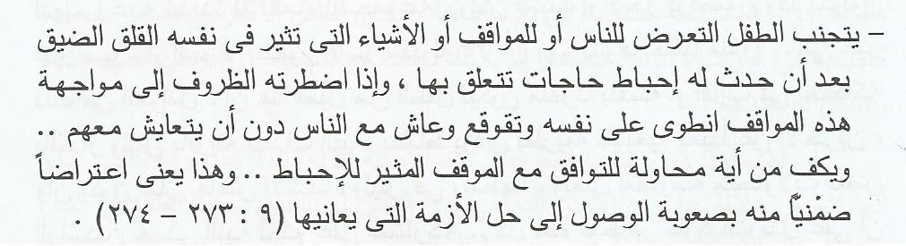
مفهوم الانسحاب

Slide 82
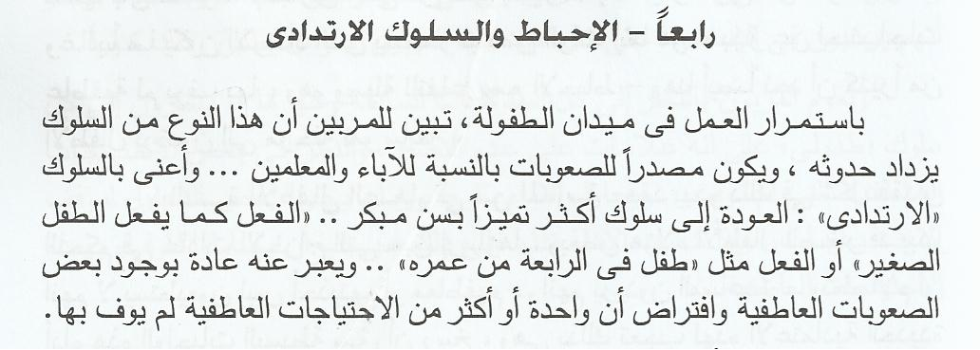

Slide 83
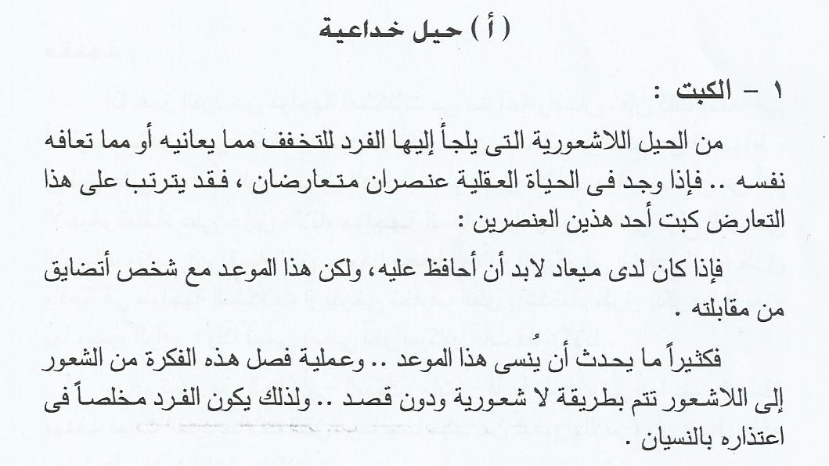

Slide 84
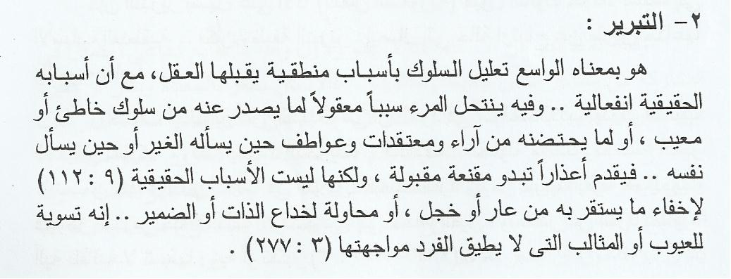

Slide 85
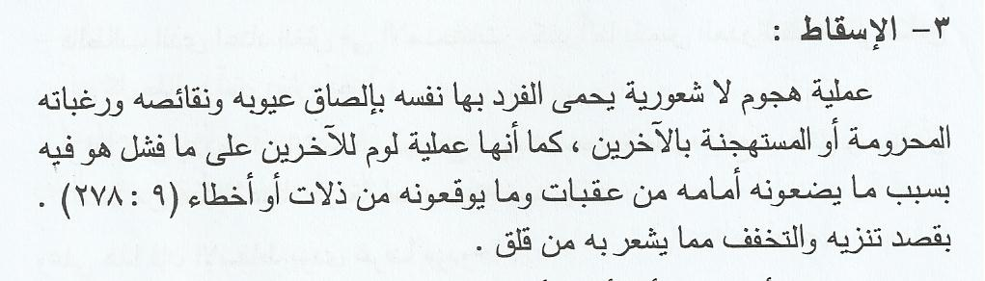

Slide 86
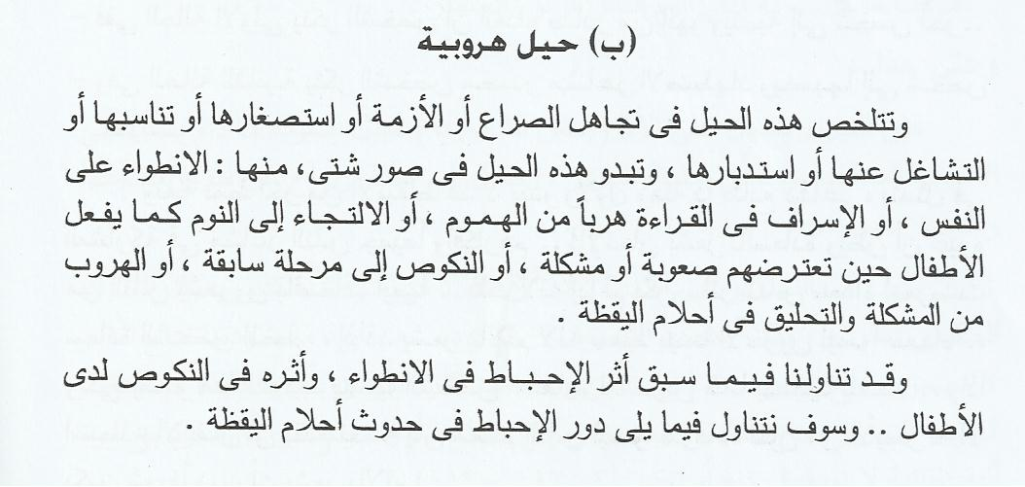

Slide 87
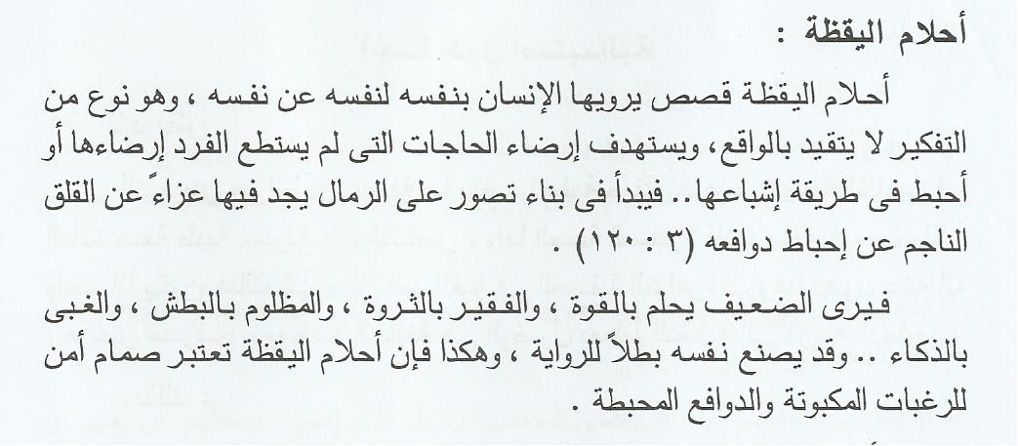

Slide 88
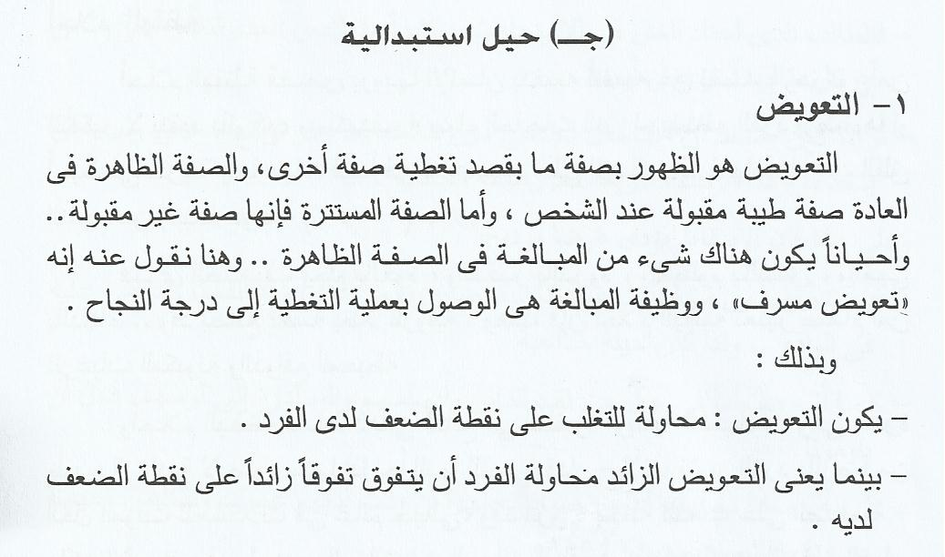

Slide 89
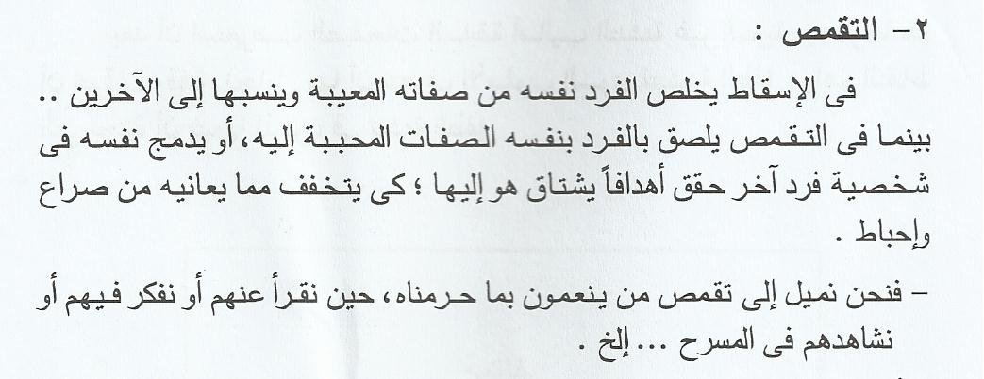

Slide 90


وآخر دعوانا أن
الحمد لله رب العالمين

Slide 91

مع خالص أمنياتي لكم بالتوفيق

Slide 92

د. منى محروس

